Slide 1
ΧΕΙΡΟΥΡΓΙΚΕΣ ΠΑΘΗΣΕΙΣ ΗΠΑΤΟΣ
Κωνσταντίνος Ι. Μπράμης
Επίκ. Καθηγητής Χειρουργικής
Β` Χειρουργική Κλινική
Ιατρική Σχολή Αθηνών
Αρεταίειο

Slide 2
Ήπαρ
Ο μεγαλύτερος αδένας του ανθρωπίνου σώματος (~ 1,4 kg)
Πολλαπλές λειτουργίες
  Άνοση απόκριση (συμπλήρωμα, παγίδευση αντιγόνων)
  Μηχανισμός αιμόστασης (παράγοντες πήξεως)
  Μεταβολισμός (γλυκογόνο, χοληστερόλη, λιπίδια)
Ανατομική αυτονομία – Διπλή αιμάτωση
Ικανότητα προς αναγέννηση

Slide 3
Χειρουργικές παθήσεις Ήπατος
Κακώσεις
Αποστήματα
Κυστική νόσος ήπατος
Όγκοι ήπατος
Πυλαία υπέρταση

Slide 4
Κακώσεις ήπατος
Μεγαλύτερη συχνότητα μετά τις κακώσεις σπληνός
Ανοικτές: από νύσσοντα και τέμνοντα όργανα, πυροβόλα όπλα, εκρήξεις, εργατικά ατυχήματα
Κλειστές: λάκτισμα, τροχαία, εργατικά ατυχήματα

Slide 5
Αποστήματα
Πυώδης συλλογή
Αμοιβαδικό απόστημα: entamoeba histolytica
Πυογόνο απόστημα: πυώδης χολαγγειίτιδα
Αντιμετώπιση: αντιβιωτικά, διαδερμική παροχέτευση, χειρουργική παροχέτευση

Slide 6
Όγκοι ήπατος
Καλοήθεις
Κακοήθεις
Πρωτοπαθείς
Δευτεροπαθείς
Κακοήθεις

Slide 7
Καλοήθεις
Αιμαγγείωμα
Εστιακή Οζώδης Υπερπλασία
Αδένωμα

Slide 8
Αιμαγγείωμα ήπατος
Συχνότερος καλοήθης όγκος ήπατος
Υπερπλασία αιμοφόρων αγγείων και δικτυοενδοθηλιακού συστήματος
Συχνότερα στις γυναίκες (3:1)
Μέγεθος 4-5 εκ. >5: γιγαντιαία αιμαγγειώματα
Συνήθως μονήρη

Slide 9
Αιμαγγείωμα ήπατος-κλινική εικόνα
Σπάνια συμπτωματικά
Συμπτώματα:
Πίεση
Διαταραχές πηκτικότητας- σύνδρομο Kasabah-Merritt
Φλεγμωνώδης διεργασία

Slide 10
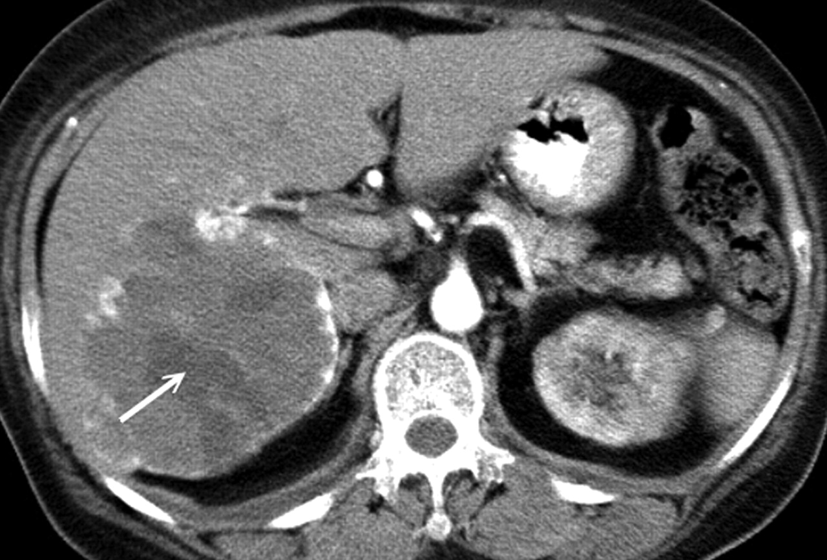
Αιμαγγείωμα ήπατος- διάγνωση
U/S, CT, MRI

Slide 11
Αιμαγγείωμα ήπατος- αντιμετώπιση
Ενδείξεις χειρουργικής αντιμετώπισης
Συμπτωματκή νόσος
Επιπλοκές
Αδυναμία αποκλεισμού κακοήθειας
Ηπατεκτομή- εκπυρήνιση-μεταμόσχευση

Slide 12
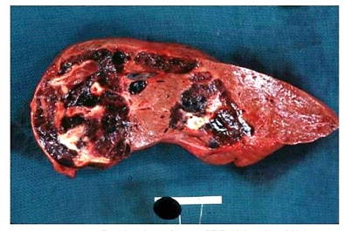
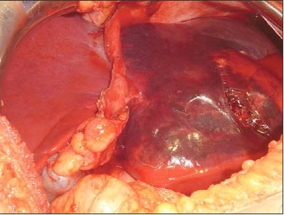
Αιμαγγείωμα ήπατος

Slide 13
Εστιακή οζώδης υπερπλασία
Δεύτερος σε συχνότητα καλοήθης όγκος στο ήπαρ
Συχνότερα στις γυναίκες (6-8:1)
Συνήθως μονήρης (80%)
Αγγειακή διαμαρτία (τροφοφόρο αγγείο στο 60%- ακτινωτός τροχός)
Κληρονομική υπερπλαστική νόσος ( κλώνοι αρχέγονων κυττάρρων)
Ασυμπτωματική νόσος στο 90%

Slide 14
Εστιακή οζώδης υπερπλασία- Διάγνωση
U/S, ΑΤ, MRI
AFP (-), ηπατικός κύκλος: εφο
Σπάνια βιοψία

Slide 15
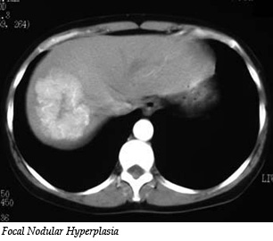
Εστιακή οζώδης υπερπλασία- Διάγνωση
Κεντρική ουλή στο 50%
Ταχεία ενίσχυση στην αρτηριακή φάση, ισόπυκνη στη φλεβική φάση
Λοβωτή βλάβη, ομοιογενής ενίσχυση στο σκιαγραφικό.

Slide 16
Εστιακή οζώδης υπερπλασία- αντιμετώπιση
Δεν εξαλάσσεται σε καρκίνο
Δεν ρήγνυται
Παρακολούθηση
Ηπατεκτομή επί συμπτωμάτων
Επί αμφιβολιών: αύξηση μεγέθους ( ΗΚΚ, ΗΑ)

Slide 17
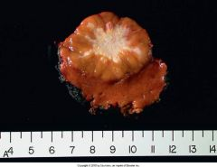
Εστιακή οζώδης υπερπλασία

Slide 18
Αδένωμα ήπατος
Συχνότερο σε γυναίκες αναπαραγωγικής ηλικίας (9:1)
Ευθέως σχετιζόμενο με τη χρήση αντισυλληπτικών (διάρκεια, οιστρογονικό περιεχόμενο)
Εμφανίζεται και σε άνδρες που κάνουν χρήση αναβολικών
Συσχέτιση με μεταβολικό σύνδρομο, τύπου 1 ηπατική γλυκογονίαση, NASH, αιμοχρωμάτωση.
Μονήρες, 30% πολλαπλά.

Slide 19
Αδένωμα ήπατος
Ασυμπτωματικά- τυχαία εύρεση
Κλινική σημασία:
1. αυτόματη ρήξη και αιμορραγία (>5 εκ, 20- 40%),
2. κακοήθης εξαλλαγή (ΗΚΚ)
Άνδρες:50%, γυναίκες: 8%
Αδυναμία διάγνωσης κακοήθειας απεικονιστικά

Slide 20
Αδένωμα ήπατος-αντιμετώπιση
Διακοπή αντισυλληπτικών, αναβολικών στεροιδών
Ενδείξεις χειρουργικής αντιμετώπισης:
Απόλυτη ένδειξη σε άνδρες, ανεξαρτήτου μεγέθους
> 5 εκ σε γυναίκες, ανεξαρτήτου αριθμού
Εκτομή πριν από την κύηση

Slide 21
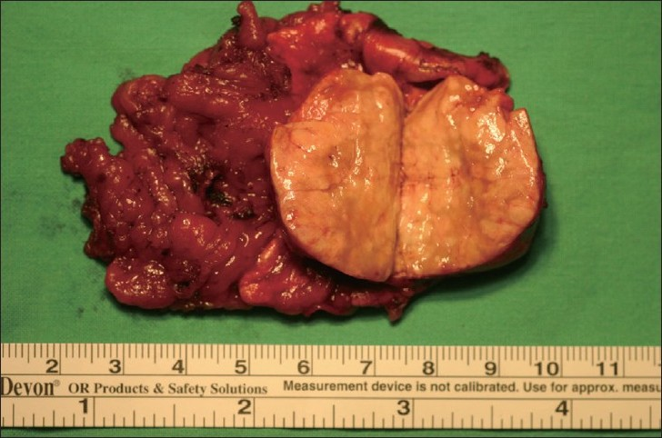
Αδένωμα ήπατος

Slide 22
Κυστική νόσος ήπατος
Συγγενείς κύστεις ήπατος: απλές κύστεις, ινοπολυκυστική νόσος
Νεοπλασματικές κύστεις: κυσταδένωμα, κυσταδενοκαρκίνωμα
Φλεγμονώδεις κύστεις: εχινόκοκκος κύστη
Τραυματικές κύστεις

Slide 23
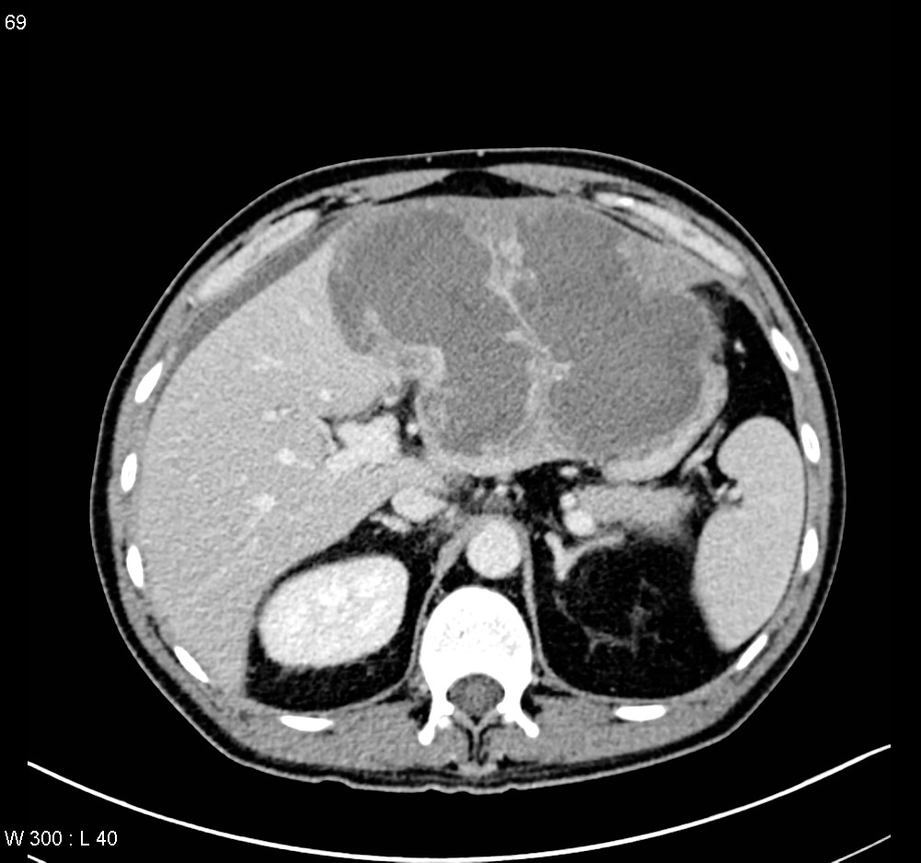
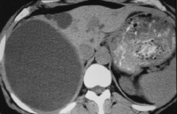
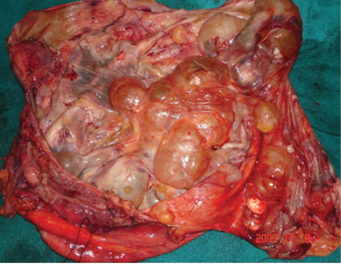
Κυστικοί όγκοι ήπατος

Slide 24
Εχινόκοκκος κύστη (E. Granulosous)
Συντηρητική θεραπεία
Mebendazole/Albendazole
Σε ανεγχείρητα περιστατικά ( πολλαπλές κύστεις, περιτοναϊκή διασπορά, κακή φυσική κατάσταση ασθενή)
Μείωση ενδοκυστικής πίεσης, διασπορά, μείωση κινδύνου υποτροπής προεγχειρητικά
Συνεχόμενη θεραπεία για 28 ημέρες

Slide 25
Εχινόκοκκος κύστη (E. Granulosous)
Επεμβατική θεραπεία
PAIR: Percutaneous aspiration injection and reaspiration
Χειρουργική θεραπεία: για επιπλεγμένες κύστεις ( επικοινωνία με χοληφόρα, ρήξη, θυγατέρες κύστεις)

Slide 26
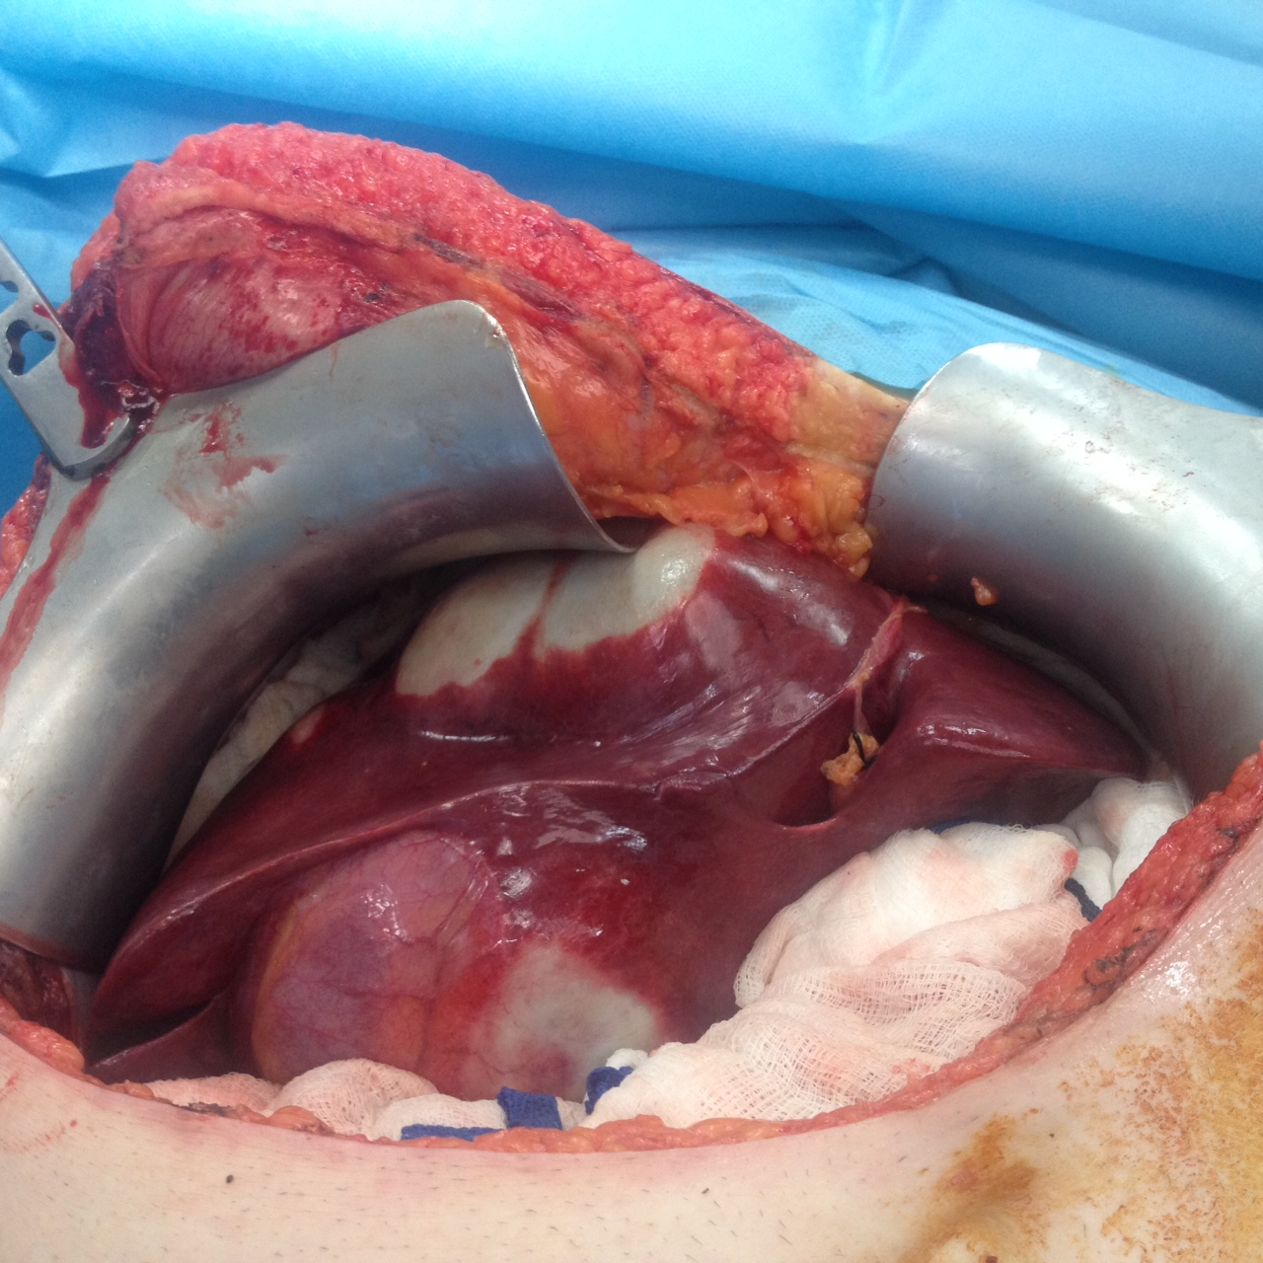
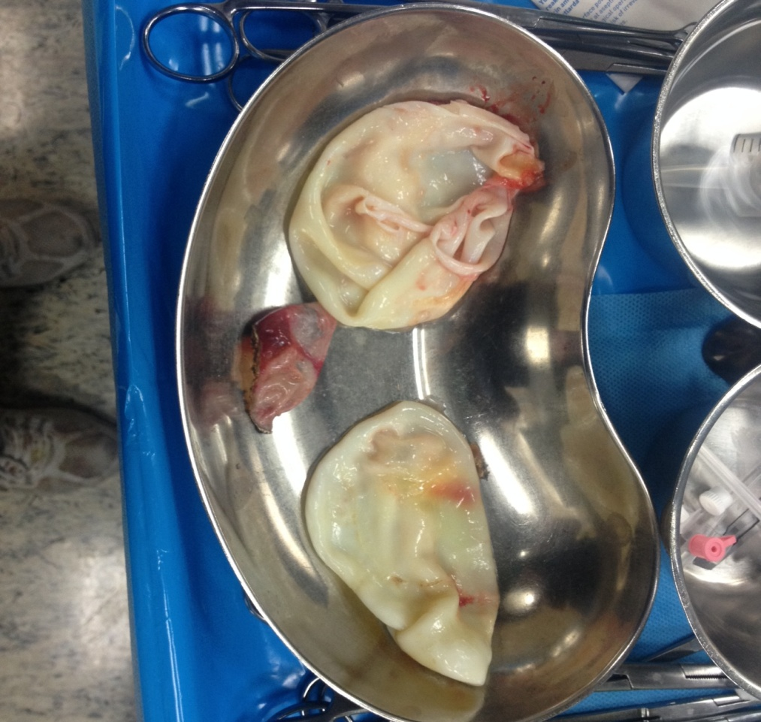
Εχινόκοκκος κύστη (E. Granulosous)

Slide 27
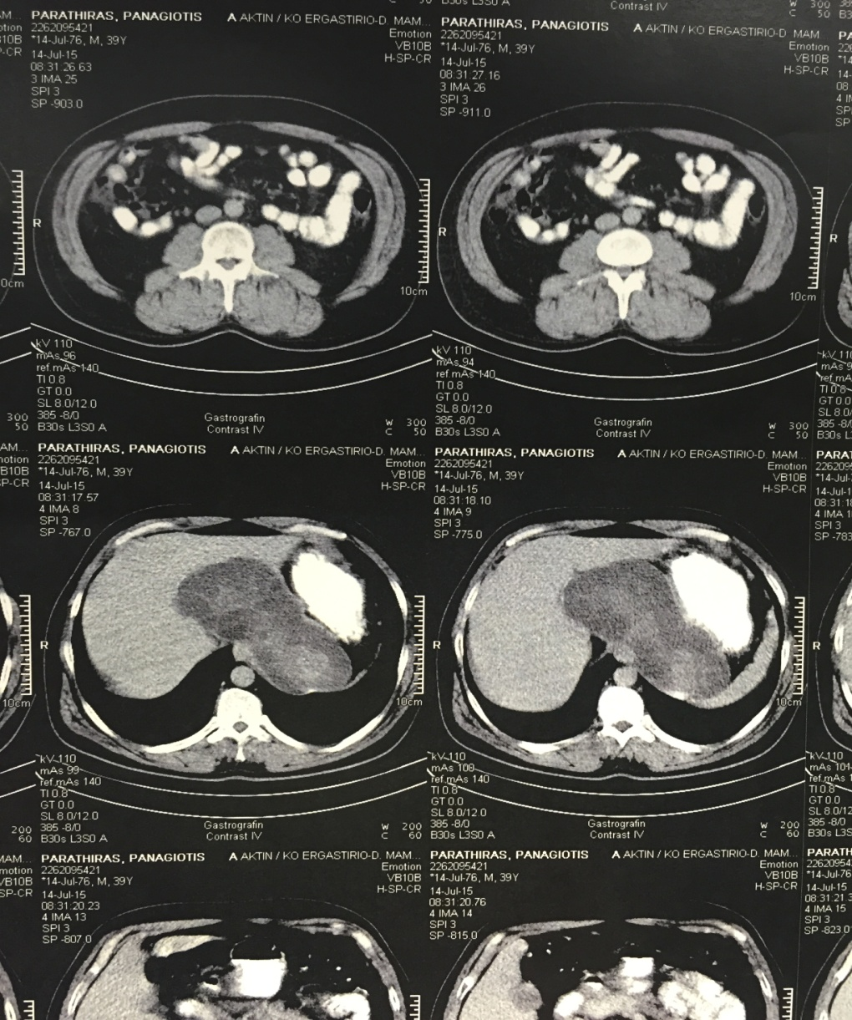
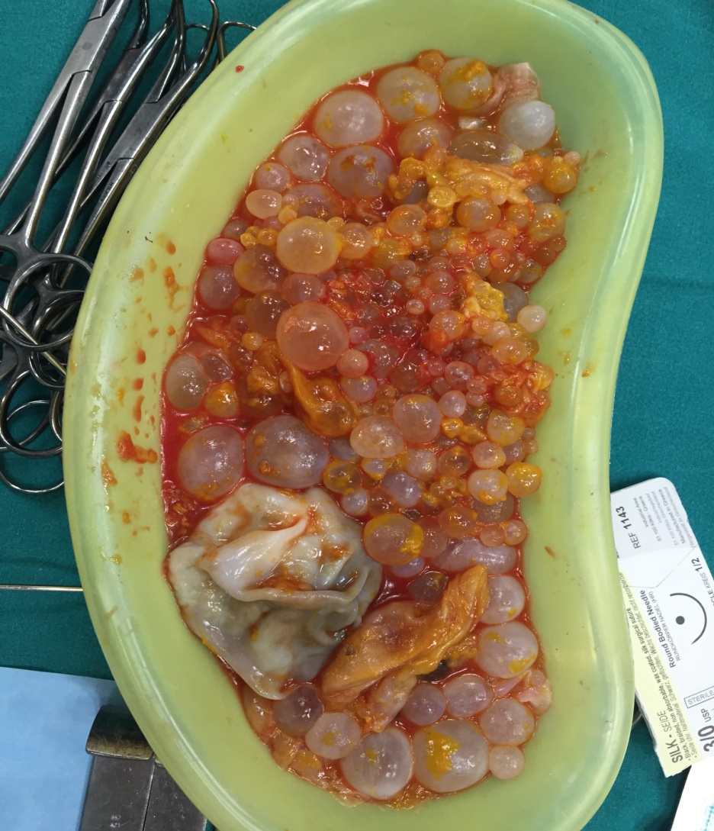

Slide 28
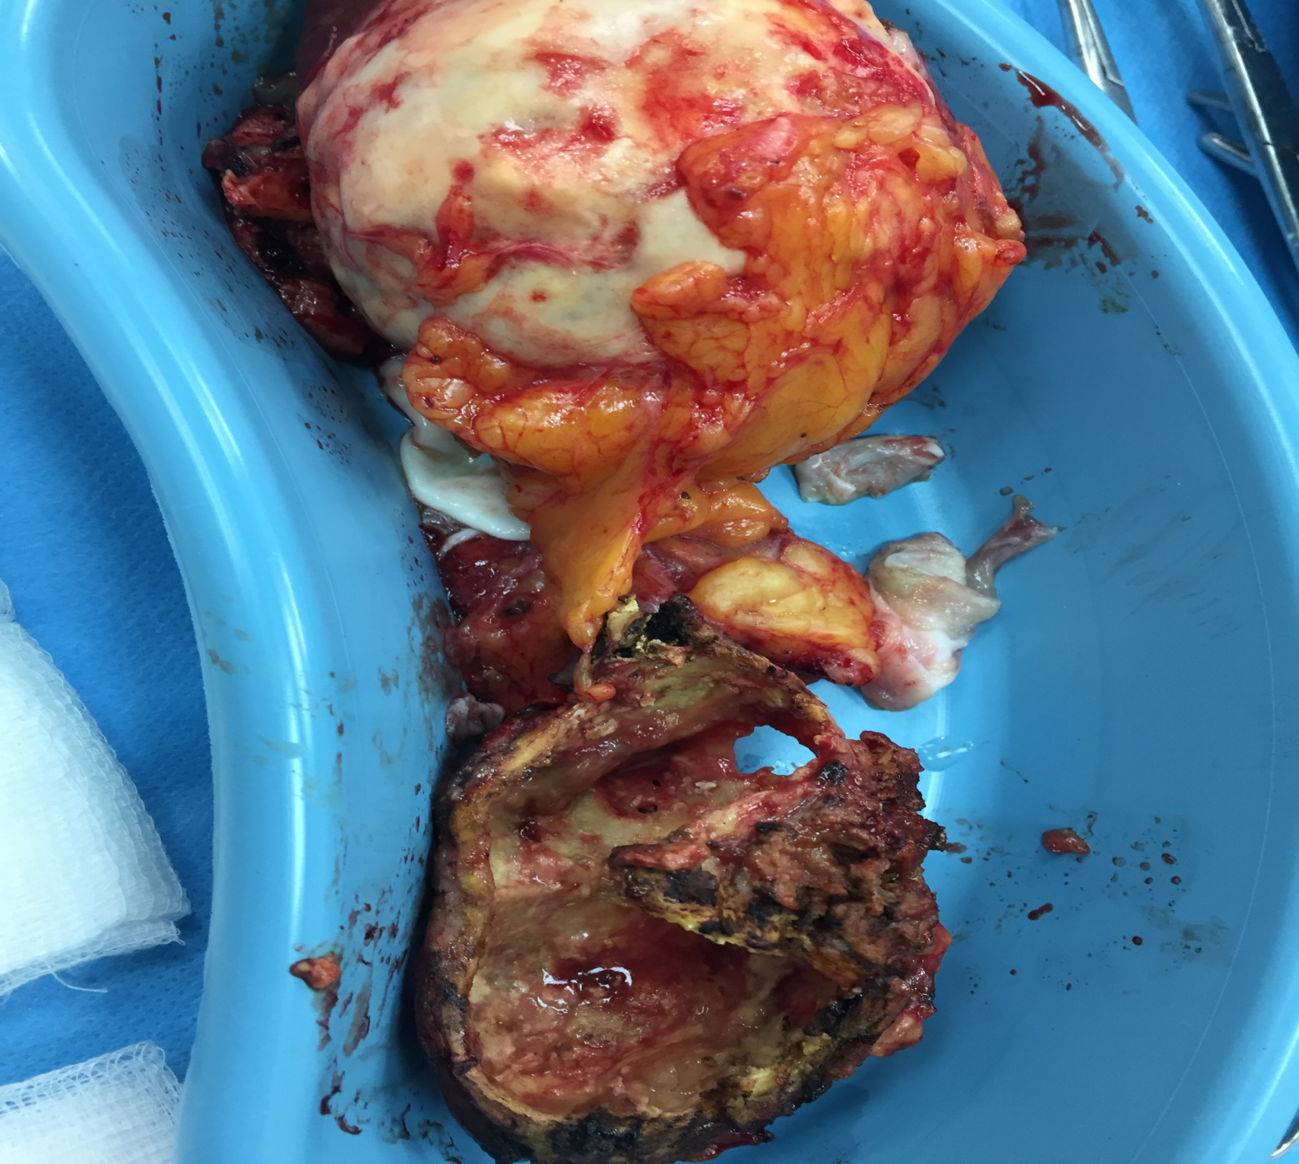

Slide 29
Κυσταδένωμα/κυσταδενοκαρκίνωμα
20% πιθανότητα εξαλλαγής σε κυσταδενοκαρκίνωμα
>90% 5ετής επιβίωση
Δύσκολη Δ/Δ
Ηπατεκτομή επί υγιών ορίων

Slide 30
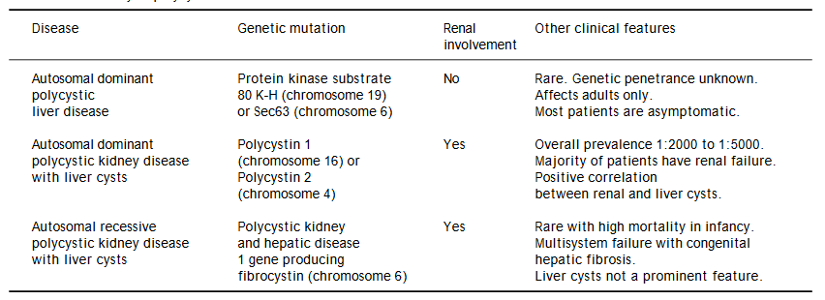
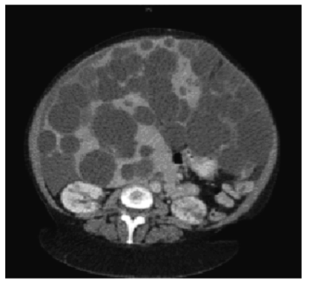
Πολυκυστικό ήπαρ

Slide 31
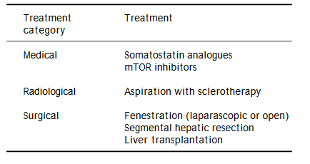
Πολυκυστικό ήπαρ

Slide 32
Ταξινόμηση πρωτοπαθών όγκων ήπατος WHO (2010): ιστολογική προέλευση
Ηπατοκύτταρο:
Αδένωμα ήπατος
Εστιακή οζώδης υπερπλασία (FNH)
Ηπατοκυτταρικό καρκίνωμα
Ηπατοβλάστωμα

Slide 33
Ταξινόμηση πρωτοπαθών όγκων ήπατος WHO (2010): ιστολογική προέλευση
Χοληφόρο επιθήλιο:
Ηπατοχοληφόρο κυσταδένωμα
Χοληφόρο αδένωμα
Χολαγγειοκαρκίνωμα

Slide 34
Ταξινόμηση πρωτοπαθών όγκων ήπατος WHO (2010): ιστολογική προέλευση
Μεσεγχυματικό κύτταρο:
Αιμαγγείωμα
Λίπωμα/ αγγειομυολίπωμα
Αγγειοσάρκωμα
Σαρκώματα (λιποσάρκωμα)

Slide 35
Ηπατοκυτταρικό Καρκίνωμα
Η συχνότερη πρωτοπαθής νεοπλασία του ήπατος
3^{η} συχνότερη αιτία θανάτου από καρκίνο παγκοσμίως
Ο συχνότερος καρκίνος σε περιοχές με μεγάλη επίπτωση χρόνιας ηπατικής νόσου/ηπατίτιδας
Στις ΗΠΑ αυξάνεται λόγω κυρίως της αυξημένης επίπτωσεις της ηπατίτιδας C/NASH
Ο συχνότερος καρκίνος στην Ασία και την υποσαχάρια Αφρική

Slide 36
ΗΚΚ
14500-19000 νέες περιπτώσεις κάθε χρόνο στις ΗΠΑ
Ασθενείς με κίρρωση έχουν 40 φορές μεγαλύτερο κίνδυνο να εμφανίσουν ΗΚΚ
36% των ασθενών με ΗΚΚ στις ΗΠΑ είναι οροθετικοί για HCV
Κακή πρόγνωση- διάμεση επιβίωση 6-20 μήνες
<5% συμπτωματικών ασθενών επιβιώνουν πάνω από 2 χρόνια

Slide 37
ΗΚΚ
Απώλεια βάρους, εκχυμώσεις, ίκτερος, άλγος, κόπωση, ναυτία, έμετοι, ασκίτης
Αυξημένα επίπεδα αFP στον ορό (> 200)
Υπέρηχογράφημα, αξονική/μαγνητική τομογραφία
6-12 μήνες U/S, AFP σε ασθενείς υψηλού κινδύνου

Slide 38
ΗΚΚ – Προδιαθεσικοί Παράγοντες
Ηπατική κίρρωση
Ιογενής Ηπατίτιδα (B/C)
Αλκοολική Κίρρωση
Μη αλκοολική στεατοηπατίτιδα- ΣΔ, Παχυσαρκία
Αιμοχρωμάτωση
Νόσος του Wilson

Slide 39
ΗΚΚ – Θεραπεία
Πρώτιστα χειρουργική (εκτομή / μεταμόσχευση)
  Μόνο το 10-15% των ασθενών είναι εγχειρήσιμο κατά την προσέλευση στον ιατρό
Χημειοθεραπεία
Ενδαρτηριακός χημειο-/ακτινοεμβολισμός
Καυτηριασμός με ραδιοσυχνότητες
Μεταμόσχευση ήπατος

Slide 40
ΗΚΚ – Επιβίωση
30-90% 5ετής επιβίωση, αναλόγως σταδίου – μεγέθους – εντοπίσεων, για ασθενείς που υποβάλλονται σε χειρουργική αντιμετώπιση
Αν αφεθεί χωρίς αντιμετώπιση, καλπάζουσα νόσος: επιβίωση 6 – 20 μήνες
Το ινοπεταλιώδες ΗΚΚ, πολύ συχνότερη στους νέους ενήλικες, έχει σημαντικά καλύτερη πρόγνωση

Slide 41
Ενδοηπατικό Χολαγγειοκαρκίνωμα
Νεοπλασία από τα ενδοηπατικά χοληφόρα
10% των πρωτοπαθών καρκίνων του ήπατος
Δεύτερος συχνότερος πρωτοπαθής καρκίνος του ήπατος
3% των καρκίνων του πεπτικού
Η θνητότητα από ενδοηπατικό χολαγγειοκαρκίνωμα αυξάνεται συνεχώς
Αυξημένη επίπτωση σε ασθενείς με ηπατικολιθίαση πρωτοπαθή σκληρυντική χολαγγειίτιδα και παρασιτώσεις του ήπατος, αλλά συχνότερα εμφανίζεται ιδιοπαθώς

Slide 42
Ενδοηπατικό Χολαγγειοκαρκίνωμα
Μόνη θεραπεία με σκοπό την ίαση είναι η χειρουργική
Θεραπευτική εκτομή = αφαίρεση του συνόλου της νεοπλασματικής νόσου (R0)
Τα περισσότερα περιστατικά προσέρχονται όταν γίνουν συμπτωματικά, και είναι ήδη πολύ αργά
5ετής επιβίωση σε εξαιρέσιμη νόσο: 22-66%

Slide 43
Μεταστατικός καρκίνοςήπατος
Συχνότερα κακοήθη νεοπλάσματα στο ήπαρ
Συχνότερη πρωτοπαθής εστία: βρογχογενές καρκίνωμα
Μεταστάσεις από ορθοκολικό καρκίνο
Μεταστάσεις από νευροενδοκρινικούς όγκους
Μεταστάσεις από άλλες πρωτοπαθείς εστίες
  Πάγκρεας, μαστός
  Ανώτερο πεπτικό (οισοφάγος, στόμαχος)

Slide 44
Ηπατικές Μεταστάσεις Παχέος Εντέρου
Μέχρι και το 50% των ασθενών με καρκίνο παχέος εντέρου θα εμφανίσουν και ηπατικές μεταστάσεις κάποια στιγμή.
25% των ασθενών παρουσιάζονται με σύγχρονες ηπατικές μεταστάσεις τη στιγμή της διάγνωσης
Μόνο το 20% αυτών έχουν εξαιρέσιμη νόσο
Η επιβίωση χωρίς θεραπεία είναι της τάξεως των 6 μηνών
Με χειρουργική αντιμετώπιση επί υγιών ορίων η 5ετής επιβίωση αγγίζει το 60%, με 5ετή ελεύθερη νόσου επιβίωση της τάξεως του 30%

Slide 45
Ηπατικές Μεταστάσεις Παχέος Εντέρου
Δεν υπάρχουν απόλυτα κριτήρια μη εξαιρεσιμότητας
Μόνο σχετικά: αμφοτερόπλευρες εστίες, λεμφαδενικές εντοπίσεις, μέγεθος

Slide 46
Ηπατικές Μεταστάσεις Παχέος Εντέρου
Οι ασθενείς πλέον επιλέγονται δια του αποκλεισμού
Λειτουργικά επαρκές υπολειπόμενο ηπατικό παρέγχυμα
Ο σχεδιασμός της εκτομής γίνεται ώστε να αφαιρεθεί η νόσος με καλά όρια αλλά χωρίς να απειληθεί ο ασθενής από μετεγχειρητική ηπατική ανεπάρκεια
Ήπαρ «small for size»

Slide 47
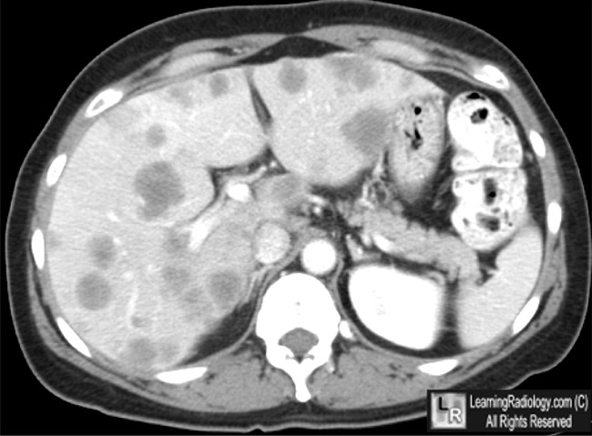
Ηπατικές Μεταστάσεις Παχέος Εντέρου

Slide 48
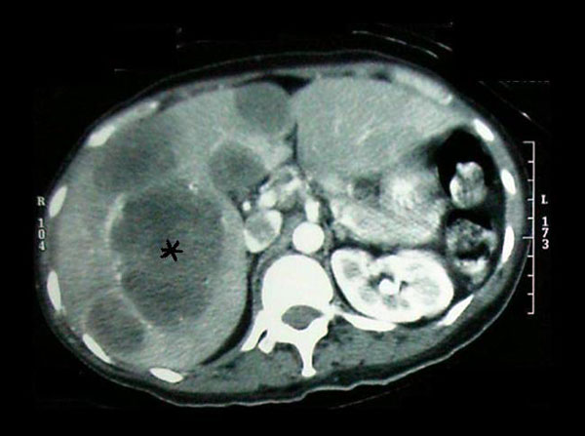
Ηπατικές Μεταστάσεις Παχέος Εντέρου

Slide 49
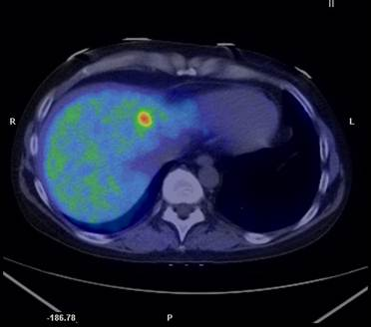
Ηπατικές Μεταστάσεις Παχέος Εντέρου-PET

Slide 50
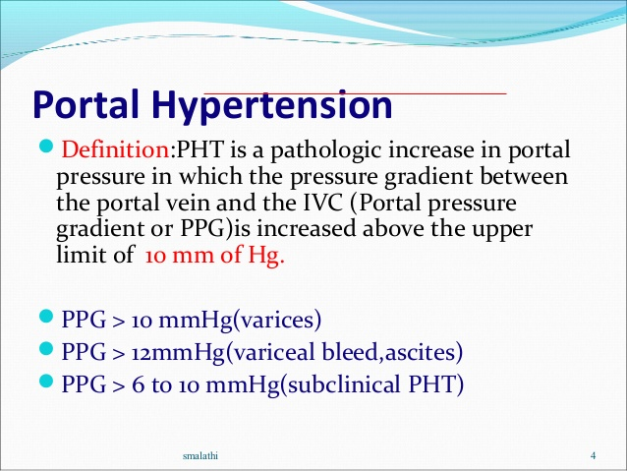
Ορισμός

Slide 51
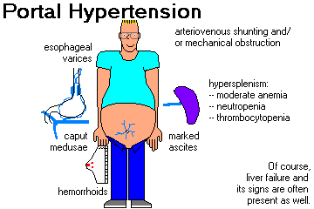

Slide 52
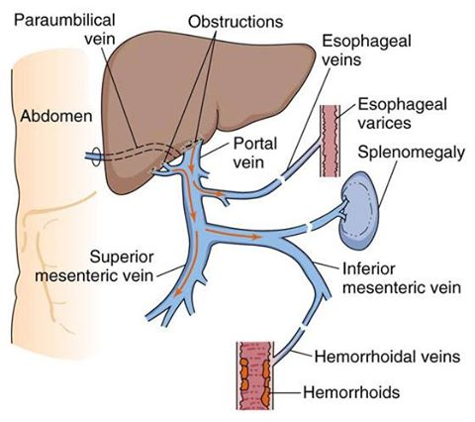

Slide 53
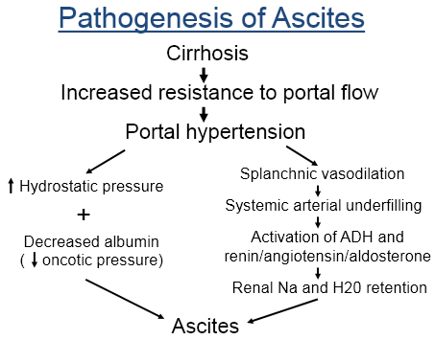
Ασκίτης

Slide 54
Πυλαία υπέρταση
Οξεία αιμορραγία ανωτέρου πεπτικού από κιρσούς οισοφάγου: φαρμακευτική και ενδοσκοπική αντιμετώπιση πρώτα
TIPS
Πυλαιοσυστηματικές παρακάμψεις (shunts)
Επεμβάσεις απαγγείωσης στομάχου και κατωτέρου οισοφάγου, σπληνεκτομή
Μεταμόσχευση ήπατος

Slide 55
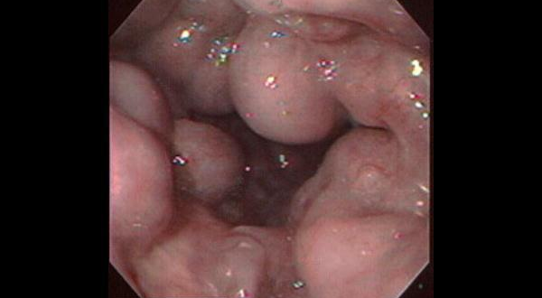
Κιρσοί Οισοφάγου

Slide 56
Ιστορική αναδρομή
Lortat-Jacob: 1952 πρώτη ανατομική ηπατεκτομή
Μεγάλα ποσοστά θνητότητας μέχρι και 20%
Τις τελευταίες δυο δεκαετίες με τη χρήση νέων μέσων και τεχνικών έχουν βελτιωθεί σημαντικά τα περιεγχειριτικά αποτελέσματα
Σε κέντρα αναφοράς θνητότητα κάτω από 5%
Θεραπεία εκλογής πλέον για μεγάλο αριθμό ηπατικών νόσων

Slide 57
Ηπατεκτομές
Ανατομικές (τυπικές)
Μη ανατομικές (άτυπες)
Τμηματεκτομές
Σφηνοειδείς εκτομές

Slide 58
Ανατομία ήπατος
Βασική προυπόθεση για ασφαλή ηπατεκτομή
Ηπατικές φλέβες
Πυλαία τριάδα (στοιχεία ηπατοδωδεκαδακτυλικού συνδέσμου)
ΚΚΦ

Slide 59
Ανατομία ήπατος
Δύο λοβοί
Τομείς
Τμήματα
Κάθε τμήμα είναι ανεξάρτητο ανατομικά και λειτουργικά
Η πυλαία τριάδα καθορίζει την ανατομική των ηπατικών τμημάτων
Κάθε τμήμα έχει δική του αιμάτωση και απορροή χολής

Slide 60
Ανατομία
Δεξιός λοβός: τμήματα 5,6,7,8
Δεξιός πρόσθιος τομέας: 5,8
Δεξιός οπίσθιος τομέας: 6,7
Αριστερός λοβός: 2,3,4
Aριστερός μέσος: 4a,4b
Αριστερός πλάγιος: 2,3
Κερκοφόρος-τμήμα 1

Slide 61
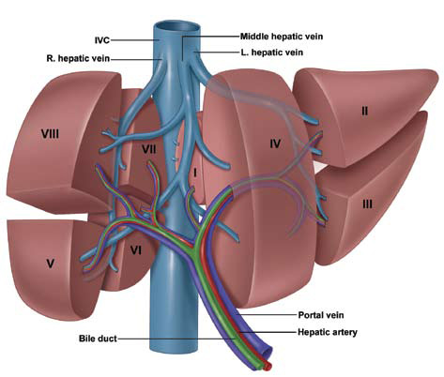
Ανατομία (Couinaud)

Slide 62
Ονοματολογία κατά Brisbane
Δεξιά ηπατεκτομή: τμήματα 5,6,7,8
Αριστερή ηπατεκτομή: 2,3,4
Δεξιά (εκτεταμένη) τριτημοριεκτομή:5,6,7,8,4
Αριστερή (εκτεταμένη) τριτημοριεκτομή:2,3,4,5,8
Αριστερή πλάγια ηπατεκτομή:2,3

Slide 63
Στόχοι ηπατεκτομής
Διατομή με όρια εκτομής ελεύθερα νόσου
Εκτομή με ελάχιστη αιμορραγία
Εξασφάλιση επαρκούς εναπομείναντος λειτουργικού ηπατικού παρεγχύματος

Slide 64
Όρια εκτομής
Μέγιστη καλή πρόγνωση
Όρια εκτομής 1-10mm
Ελεύθερα όρια εκτομής αυξάνουν την πιθανότητα ίασης και μειώνουν τον κίνδυνο υποτροπής

Slide 65
Εκτομή με ελάχιστη αιμορραγία
Τεχνικές αγγειακών αποκλεισμών: έλεγχος αιματικής ροής με αποκλεισμό του απαγωγού και προσαγωγού αγγειακού συστήματος
Μερικός μη εκλεκτικός αγγειακός αποκλεισμός- χειρισμός Pringle
Ολικός αγγειακός αποκλεισμός
Εκλεκτικός αγγειακός αποκλεισμός
Διατήρηση χαμηλής κεντρικής φλεβικής πίεσης
Χρήση σύγχρονων τεχνικών διατομής του παρεγχύματος-CUSA

Slide 66
Εξασφάλιση επαρκούς λειτουργικού ηπατικού παρεγχύματος
Ηπατική ανεπάρκεια μετά από ηπατεκτομή
Ορισμός-international study group for liver surgery
Ανεπαρκής συνθετική, μεταβολική και αππεκριτική λειτουργία του ήπατος
Υπερχολερυθριναιμία, διαταραχές πήξης (αύξηση INR), μεταβολική οξέωση μετά την 5^{η} ΜΤΧ ημέρα

Slide 67
Αξιολόγηση λειτουργικού ηπατικού παρεγχύματος
25-30% σε φυσιολογικό ήπαρ
35-40% σε κιρρωτικό ήπαρ
Ογκομετρία ήπατος-CT/MRI: αξιολόγηση του εναπομείναντος ήπατος (future liver remnant)
Κάθαρση ICG: ικανότητα ηπατοκυττάρων να αποβάλει το πράσινο της ινδοκυανίνης που παραλαμβάνεται εκλεκτικά από το ήπαρ
Βιοχημικές εξετάσεις: χολερυθρίνη ο πιο αξιόπιστος δείκτης λειτουργίας του ήπατος
Child-Pugh: χολερυθρίνη, αλβουμίνη, PT, ασκίτης, εγκεφαλοπάθεια-προγνωστικό σύστημα για κιρρωτικούς ασθενείς που υποβάλλονται σε ηπατεκτομή

Slide 68
Τεχνικές διατομής
Δακτυλοθρυψία
Χρήση αιμοστατικών λαβίδων
CUSA (cavitron ultrasonic surgical aspirator)
Ψαλίδι υπερήχων
Ραδιοσυχνότητες

Slide 69
Επιπλοκές ηπατεκτομών
Πρώιμες
Πλευριτική συλλογή
Ασκίτης
Ηπατική ανεπάρκεια
Αιμορραγία
Χολόρροια
Ενδοκοιλιακή σήψη-αποστήματα
Θρόμβωση πυλαίας
Απώτερες
Χόλωμα
Στένωση χοληφόρων

Slide 70
ΣΥΜΠΕΡΑΣΜΑ
Η χειρουργική του ήπατος άλλαξε τη γενική χειρουργική των τελευταίων 30-40 ετών με αποτέλεσμα πολλά από τα νοσήματα του ήπατος να μπορούν να αντιμετωπιστούν επαρκώς χειρουργικά και μάλιστα η χειρουργική τους θεραπεία να αποτελεί και θεραπεία εκλογής.

Slide 71
Ευχαριστώ

